Slide 1

Modelo 4+1 de Arquitectura de Software y su aplicación práctica en diagramas.

Slide 2
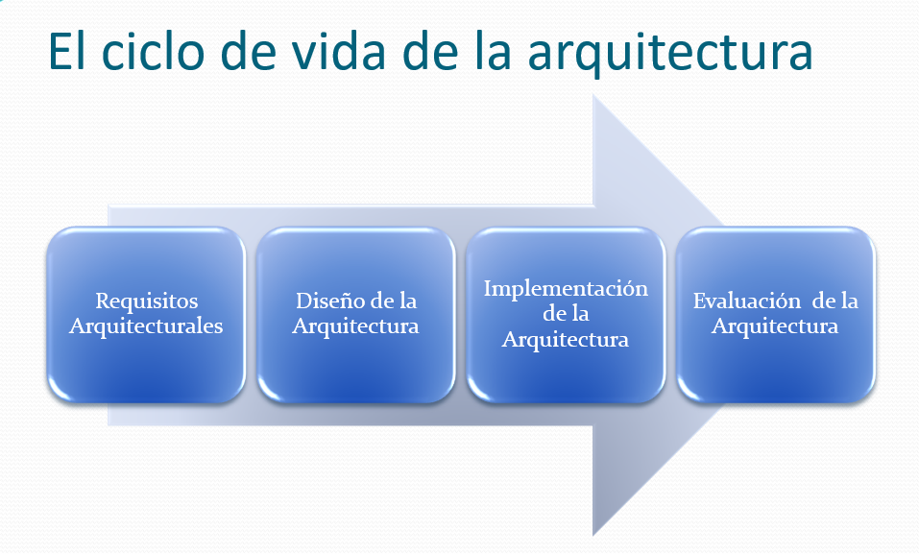

Slide 3
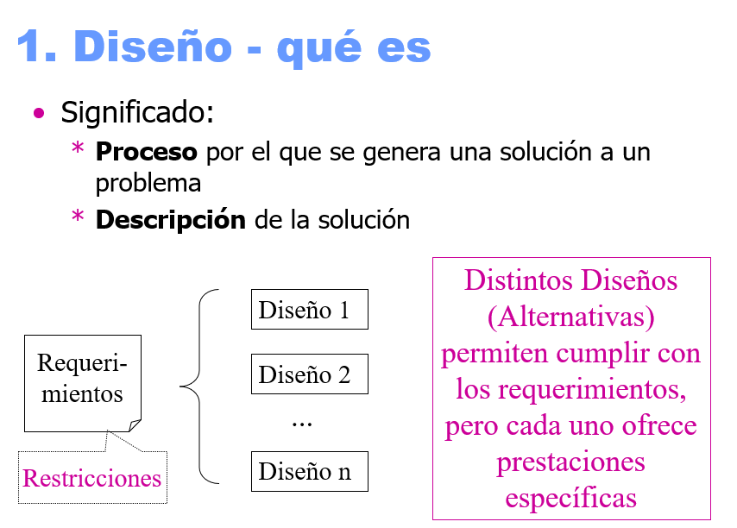

Slide 4
Diseño y Especificación de Requerimientos(1)
QUÉ
CÓMO
DISEÑO CONCEPTUAL
DISEÑO
TÉCNICO
Diseñadores
del Sistema
función
forma
Constructores
del Sistema
Clientes

Slide 5
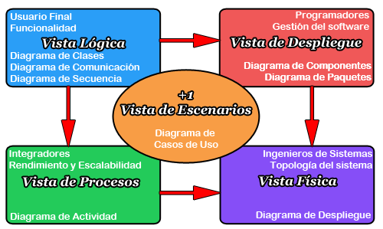
El modelo de 4+1 vistas fue desarrollado para remediar este problema. El modelo 4+1 describe la arquitectura del software usando cinco vistas concurrentes.
• La vista lógica describe el modelo de objetos del diseño cuando se usa un método de diseño orientado a objetos. Para diseñar una aplicación muy orientada a los datos, se puede usar un enfoque alternativo para desarrollar algún otro tipo de vista lógica, tal como diagramas de entidad-relación.
• La vista de procesos describe los aspectos de concurrencia y sincronización del diseño.
• La vista física describe el mapeo del software en el hardware y refleja los aspectos de distribución.
• La vista de desarrollo describe la organización estática del software en su ambiente de desarrollo.

Slide 6
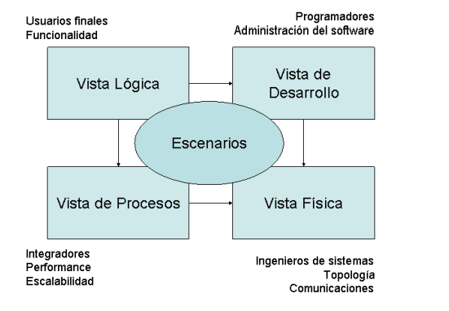
Diagrama

Slide 7
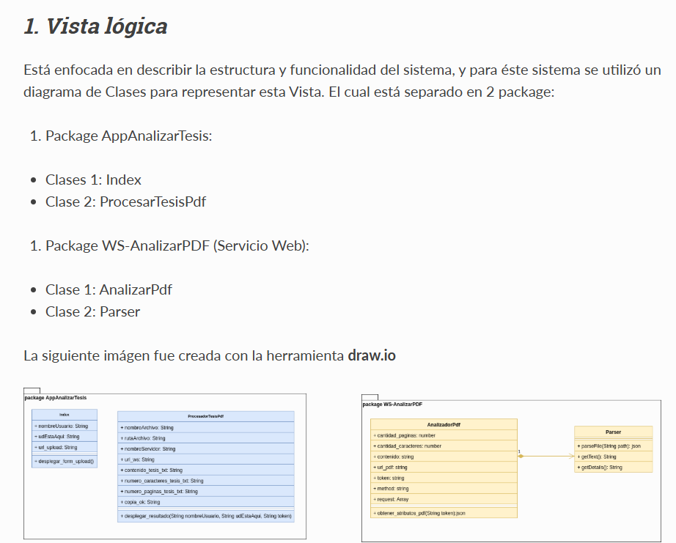

Slide 8
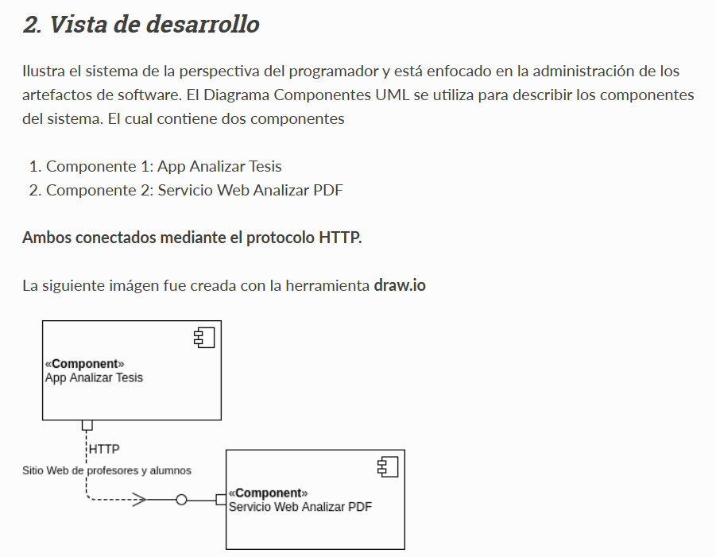

Slide 9
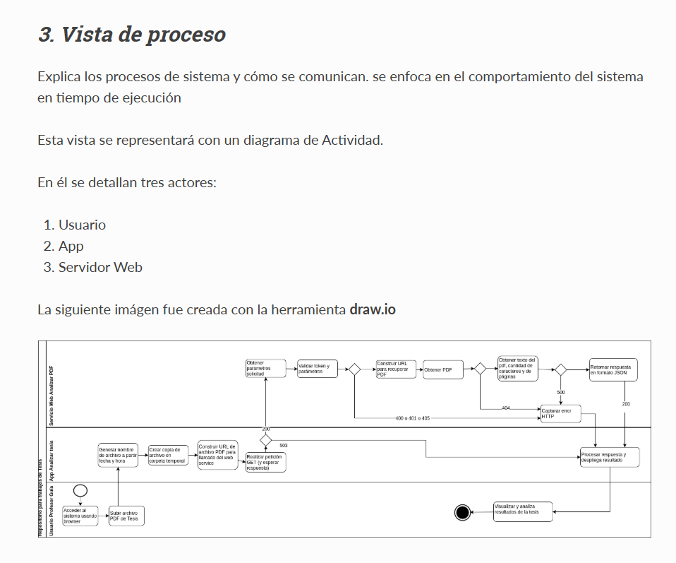

Slide 10
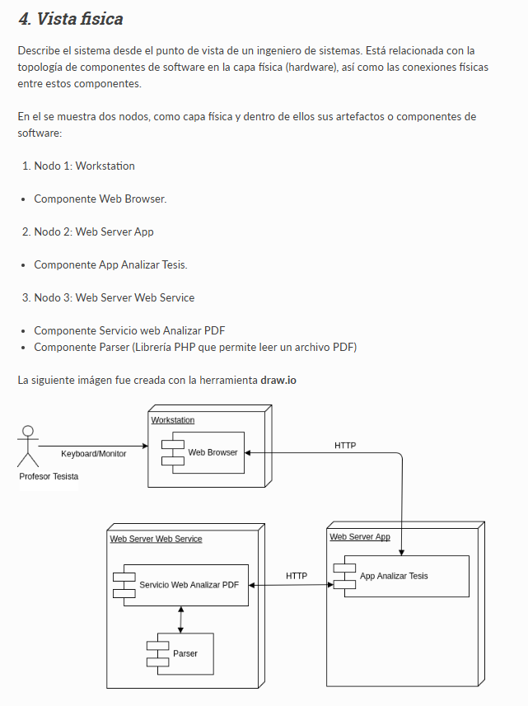

Slide 11
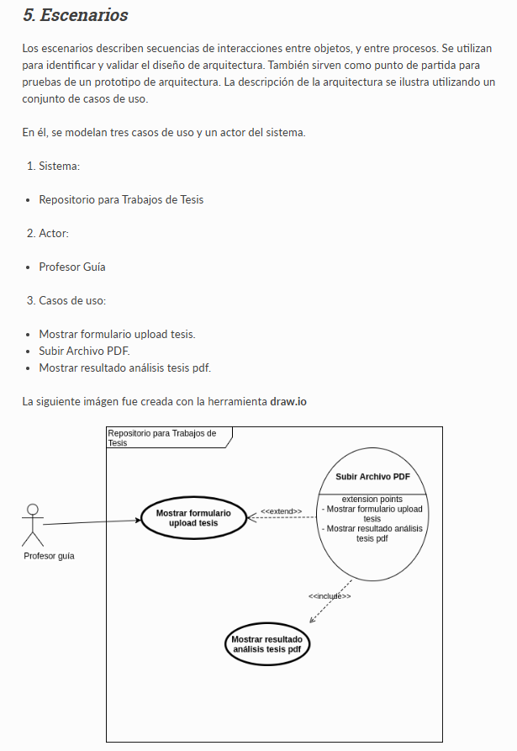

Slide 12
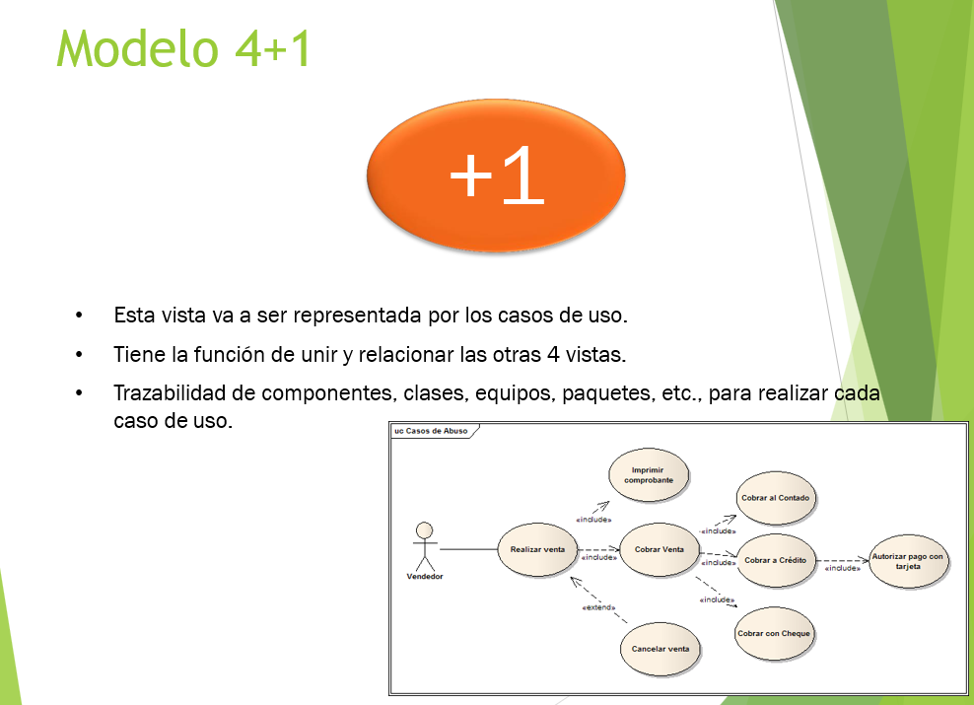

Slide 13
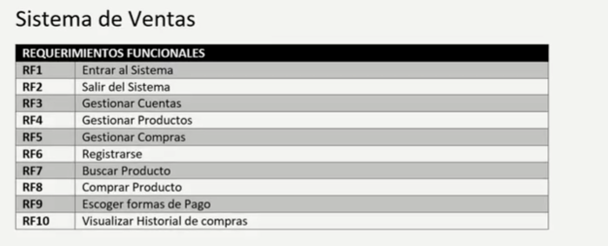

Slide 14
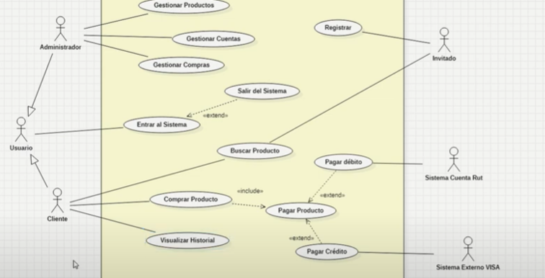

Slide 15
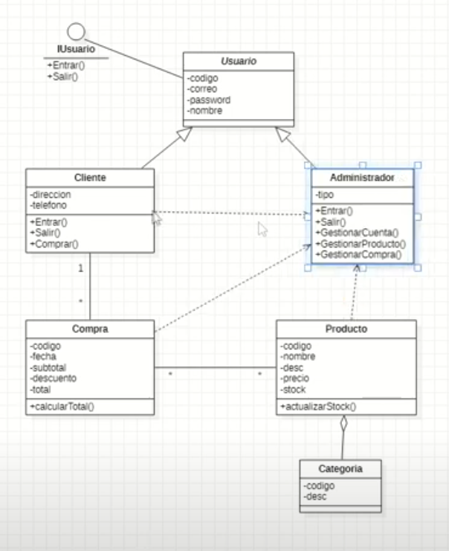

Slide 16
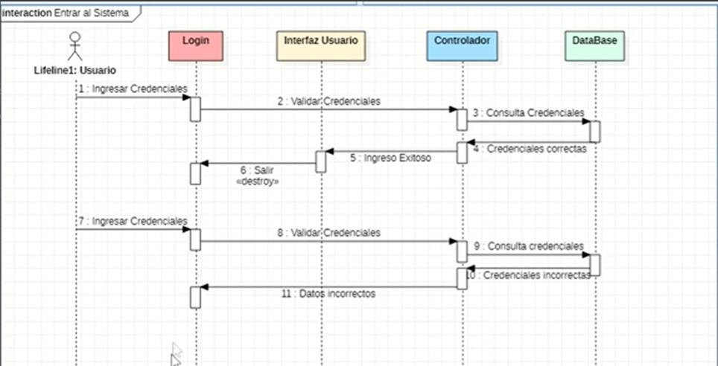

Slide 17
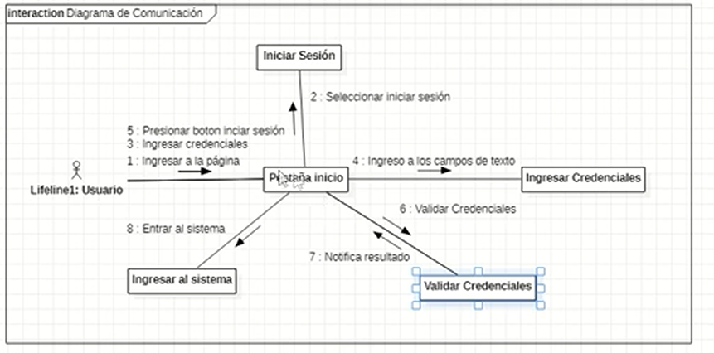

Slide 18
